Slide 1
Pedagogu darba samaksas jaunais modelis Nepieciešamības pamatojums Būtības skaidrojums A variants: skatīts MKK 11.08.2015. B variants: ar koalīcijas partneru priekšlikumiem LIZDA, LIVA priekšlikumi grafikam
2015.gada 31.augusts

Slide 2
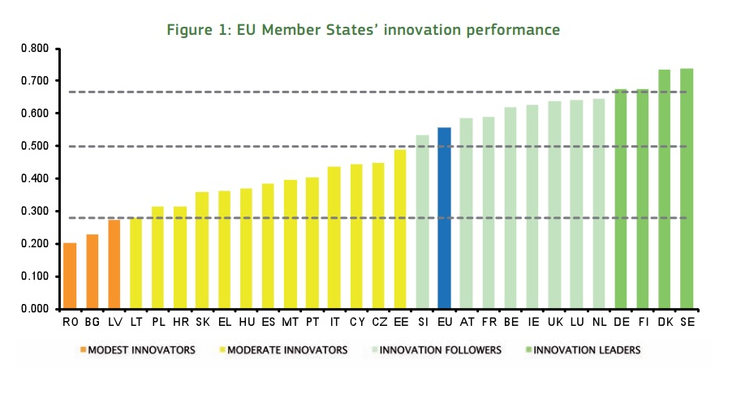
Avots: Innovation Union Scoreboard 2015

Slide 3
Ikvienam bērnam neatkarīgi no dzimšanas vietas un sociāli ekonomiskā stāvokļa jābūt iespējai saņemt kvalitatīvu izglītību

Slide 4
Vispārējās izglītības politikas virsmērķi
Izglītība ir kvalitatīva
Izglītības kvalitāte ir tik laba, cik labi ir tās skolotāji un skolu vadītāji
kvalitatīva pedagogu sagatavošanas sistēma
konkurētspējīgs atalgojums
kvalitatīva pedagogu profesionālā pilnveidošanās
Mūsdienīgs izglītības saturs
Piemērota infrastruktūra

Slide 5
Vispārējās izglītības politikas virsmērķi
Izglītība ir pieejama
1.-6. klase pēc iespējas tuvu mājām
katram jaunietim pieejama mūsdienīga, specializējusies profesionālās izglītības iestāde vai vidusskola
Izglītības sistēma ir izmaksu efektīva
caurspīdīga un godīga finansēšanas sistēma
finansēšanas sistēma motivē direktorus un pašvaldības organizēt skolu darbu izmaksu efektīvi
iespējams novirzīt finansējumu konkrētiem rīcībpolitikas mērķiem

Slide 6
IZM darba prioritātes vispārējā un profesionālajā izglītībā
Savlaicīgs un profesionāls atbalsts skolēniem, jo īpaši sākumskolas posmā
Kompetencēs balstīts mūsdienīgs mācību saturs (attieksme, prasmes, zināšanas)
Kvalitatīva jauno pedagogu sagatavošana
Caurskatāma, motivējoša un salīdzināma pedagogu atalgojuma sistēma
STEM stiprināšana (saturs, pārbaudes darbi, materiāltehniskais aprīkojums)
Skolu tīkla pilnveide – 1.-6. kl. tuvu mājām, vidusskolas, prof.skolas – spēcīgas, vienmērīgi izvietotas
Sadarbība ar darba devējiem – profesionālajā un vispārējā izglītībā

Slide 7
Vispārējās izglītības strukturālo reformu galvenie pasākumi
09.2015 | Pedagogu darba samaksas jaunais modelis no 09.2016
09.2015 | Kritēriji vidusskolas 10.klases atvēršanai no 09.2016 (12 laukos, 18 pilsētās, 22 republikas pilsētās)
05.2016 | Pilnveidota pedagogu darba novērtēšanas un kvalitātes pakāpju sistēma no 09.2016
09.2016 | Pilnveidota skolu un direktoru akreditācija no 01.2017
04.2016 | Piloteksāmeni fizikā, ķīmijā vai dabaszinātnēs
2016 | Jauns pedagogu profesijas standarts, koncepcija pedagogu atlases, sagatavošanas un kvalifikācijas sistēmas sakārtošanai
No ES SF finansētā attīstība (2014 – 2020)
2015-23 | Kompetenču pieejā balstīts vispārējās izglītības saturs
2015 - | Mācību vides modernizēšana, skolotāju tālākizglītība (t.sk. STEM, iekļaujošai izglītībai)
2016 - | Uzlabots izglītības kvalitātes monitorings un kontrole

Slide 8
Starpinstitūciju darba grupa skolu tīkla optimizācijas koordinācijai
starpinstitūciju (Ministru prezidenta) darba grupa, ietverot IZM, VARAM, EM, pašvaldības, sociālos partnerus:
priekšlikumi skolu tīkla optimizācijai uz VARAM pētījumu bāzes, ietverot IZM prasības skolu kvalitātei;
konsultācijas pašvaldībām kā organizēt skolu tīklu, plāni un koordinācija;
skolu tīkla optimizācijas progresa monitorings;
skolu analīze – kvalitāte, pilnās izmaksas, u.c.;
atbalsts sadarbībai starp pašvaldībām – norēķinu, transporta organizēšana u.c.

Slide 9
Pašreizējā situācija: izglītības kvalitāte
PISA 2012 novērtējums – vidējs

Slide 10
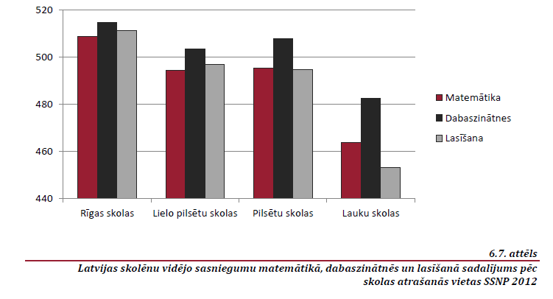
Pašreizējā situācija: izglītības kvalitāte
PISA 2012 - palielinās atšķirība starp skolēnu sniegumu pilsētu un lauku skolās

Slide 11
Pašreizējā situācija: izglītības kvalitāte
Lauku skolās – zemākais skolēnu sniegums arī Latvijas centralizētajos eksāmenos

Slide 12
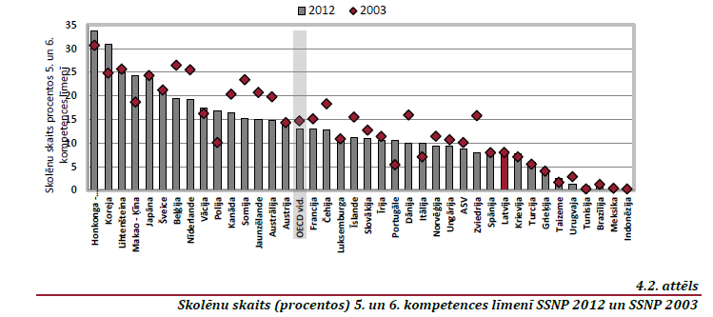
Pašreizējā situācija: izglītības kvalitāte
PISA 2012 - maz skolēnu augstākajos snieguma līmeņos

Slide 13
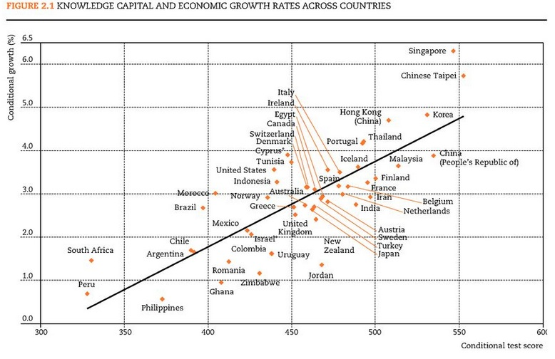
Zināšanu kapitāls un ekonomiskā izaugsme
Universal Basic Skills. What Countries Stand to Gain, OECD 2015

Slide 14
Ietekme uz IKP
Universal Basic Skills. What Countries Stand to Gain, OECD 2015

Slide 15
Pašreizējā situācija: izglītības pieejamība
VARAM pētījums:
gandrīz pusē skolu (48%) mācās tikai 14% skolēnu
problēmas ar mazajām skolām:
ēku noslodze ir zem 50% no plānotās kapacitātes
neatmaksājas iegādāties modernu aprīkojumu un ir pārāk zemas algas skolotājiem
nevar nodrošināt interešu un profesionālās ievirzes izglītības dažādību
trūkst motivējošas konkurences audzēkņu starpā
Izglītības un veselības aprūpes pakalpojumu klāsta izvērytējums atbilstoši apdzīvojumam, 2015

Slide 16
Pašreizējā situācija: izglītības izmaksu efektivitāte
Publiskā sektora izdevumi vispārējai izglītībai ir vidējā līmenī

Slide 17
Pašreizējā situācija: izglītības izmaksu efektivitāte
Skolotāju algas ievērojami zemākas nekā vidēji Eiropā

Slide 18
Pašreizējā situācija: izglītības izmaksu efektivitāte
Ļoti zems skolēnu skaits uz vienu skolotāju

Slide 19
Pašreizējā situācija: skolotāju algas
Liela skolotāju algu amplitūda par līdzīgu darbu.
Algas starpība vienā skolā: 550-1950 eiro
Algas starpība par likmi (21h) vienā skolā: 420-700 eiro
Var par 25 stundām saņemt >1700 eiro
Skolu vidējo algu starpība > 600 eiro

Slide 20
Pašreizējā situācija: skolotāju slodzes un algas

Slide 21
Pašreizējā situācija: atbalsta personāla pieejamība
Bibliotekāri
Durbes novadā 170:1 (skolēni uz vienu bibliotekāru)
Rīgā 914:1
Carnikavas novadā 1216:1
Logopēdi (līdzīgi - psihologi)
Amatas novadā 323:1
vēl 4 novados <500:1
68 novados >1000:1
Karjeras konsultanti
piedāvā tikai 24 pašvaldības
uz visu Latviju tikai 23 pilnas slodzes

Slide 22
Jaunā modeļa uzbūve: 1) nepieciešamo stundu aprēķins
Lai noteiktu, cik amata vienības skolai nepieciešamas,
tiek aprēķināts, cik stundas katram skolēnam jāmācās atbilstoši mācību plānam:
Stundu skaitu pareizina ar koeficientu, ja skolēns mācās:
speciālās izglītības programmas: 1,8-2,0
profesionāli orientētās programmas: 1,2-1,3
vakara, neklātienes: 0,5-0,75
1.-6. klase | 7.-9. klase | 10.-12. klase
25,5 | 33,3 | 36,0

Slide 23
Jaunā modeļa uzbūve: 2) skolēnu/skolotāju attiecība
Aprēķina skolēnu/skolotāju attiecību atkarībā no skolas lieluma:
mazajās skolās 6 skolēni uz 1 skolotāju
lielajās skolās līdz 16 skolēniem uz 1 skolotāju

Slide 24
Jaunā modeļa uzbūve: 3) skolotāja alga
Skolotāji, kuri strādā ar līdzīgu skolēnu skaitu, saņem vienādu atalgojumu
 |  |  | 1. skolu grupa | 2. skolu grupa | 3. skolu grupa | 4. skolu grupa
vidējais skolēnu skaits klasē |  |  | < 13 | 13 – 19 | 19 – 25 | > 25
 |  |  |  |  |  | 1000
amata alga |  |  |  |  | 940
 |  |  |  | 830
 |  |  | 760

Slide 25
Jaunā modeļa uzbūve: pārējo pedagogu algas
izglītības iestādes bibliotekārs dienesta viesnīcas skolotājs internāta skolotājs pedagoga palīgs | 550
skolotājs logopēds izglītības psihologs pedagogs karjeras konsultants sporta organizators interešu izglītības skolotājs speciālais pedagogs sociālais pedagogs | 760
pirmsskolas pedagogi (atkarībā no grupiņas lieluma) | (A) 600 – 760 (B) 580 - 640

Slide 26
Jaunā modeļa uzbūve: skolotāja darba slodze
Pedagoga slodze – 36 stundas nedēļā
mācību stundas |  | laiks skolēnu atbalstam | līdzdalība skolas pilnveides darbā
ne vairāk par 77% laika
ieskaitot katrai mācību stundai paredzēto laiku sagatavošanai:
matemātika, valodas | +80%
dabas zinātnes, informātika, vēsture, sākumskola | +70%
sports, mūzika, mājturība, māksla, ētika, sociālās zinātnes | +60%

Slide 27
Jaunā modeļa uzbūve: 4) administrācija un atbalsta personāls
Administrācijas alga atkarībā no skolēnu skaita
direktora: (A) <1080 – 1880 eiro (B) <1000 – 1800 eiro skolām zem 100 bērniem nepilna slodze
vietnieka: 850 – 1250 eiro viens vietnieks uz katriem 200 skolēniem
Skolēniem pieejams vairāk atbalsta personāla
 | Jaunais modelis | Pašreizējā statistika
bibliotekārs | 1:500 | 1:520
logopēds (pirmsskola, 1.-6. klase) | 1:300 - 1:500 | 1:760
psihologs | 1:600 | 1:1260
karjeras pedagogs | 1: 2000 | 1:11000

Slide 28
Jaunā modeļa uzbūve: dotācijas aprēķins skolai
Skolēnu un klašu skaits (no VIIS)
Katram skolēnam nepieciešamās mācību stundas, t.sk. par speciālajām programmām
skolēnu:skolotāju proporcija
atkarībā no skolēnu skaita
Skolotāja alga atkarībā no vidējā klases lieluma
Administrācijas un atbalsta personāla finansējums,
interešu izglītība atkarībā no skolēnu skaita
“Amata vietu” skaits
Finansējums skolotājiem
Kopējā dotācija

Slide 29
Papildus nepieciešamais finansējums, miljoni eiro
A | Valsts budžets | Pašvaldību budžets
2016 (sept.-dec.) | +8,75 | 12
2017 | 30,1 | 38
2018 | 31,1 | 38
B | Valsts budžets | Pašvaldību budžets
2016 (sept.-dec.) | +7.8 | 6,6
2017 | +27 | 20
2018 | +28 | 20
2015.g. finansējums pedagogu algām 369 milj. IZM, KM, LM, TM budžetos;
pašvaldību budžetos 57 milj.

Slide 30
Nesaskaņotie jautājumi, to papildus ikgadējās izmaksas
Latvijas izglītības un zinātnes darbinieku arodbiedrība
Bibliotekāra alga - 700 euro | 0,89 milj.
Skolotāju alga – 870, 930, 990, 1050 | 17,43 milj.
Pirmsskolas pedagogu alga – 790, 870, 950 | 6,02 milj.
Visām izglītības iestādēm 100% direktors | 1,39 milj.
Valsts ģimnāzijām 10% piemaksa | 1,50 milj.
Interešu izglītība: 1.-6.klasei papildus 1 stundu, novados 1 amats uz 10 bērniem (tagad 1:12) | 4,22 milj.
Latvijas izglītības vadītāju asociācija
Vietniekiem vismaz 88% direktora algas | 3,39 milj.
Latvijas lielo pilsētu asociācija
Alga skolotājiem 4.grupas izglītības iestādē | 2,38 milj.
KOPĀ: | 37,22 milj.

Slide 31
LIZDA piedāvātais grafiks pakāpeniskai algu paaugstināšanai
 | 2017 | 2018 | 2019
Skolotāju algas | 835 – 1085 | 870 – 1120 | 910 – 1150
Pirmsskola pedagogu algas | 735 – 835 | 770 – 870 | 800 – 910
Atbalsta personāla algas | 835 | 870 | 910
Profesoru algas | 1760 | 1990 | 2189
Skolēni uz vienu bibliotekāru un psihologu | 400:1 | 300:1
Vietnieku alga % no direktoru algas | 70% | 80%
PAPILDUS IZMAKSAS (milj. gadā)
Pedagogu algām | 46,2 | 59,4 | 67,8
Administrācijas algām | 1,1 | 2,9 | 2,9
Pašvaldībām papildus 3% | 8,3 | 8,7 | 8,9
Augstskolu pedagogu algām | 25 | 36 | 44
KOPĀ: | 80,6 | 107,0 | 123,6

Slide 32
Paldies!

